Slide 1
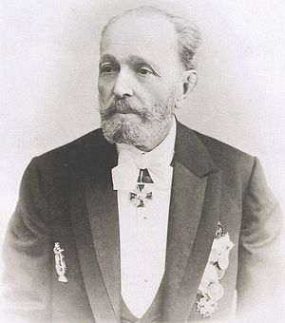
«Рад и горжусь, что оканчиваю свой долгий жизненный путь, сотрудничая с таким мастером»
Мариус Иванович Петипа

Slide 2
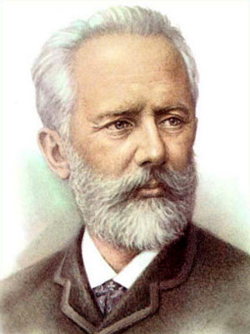
Петр Ильич Чайковский
(1840-1893)
«Лебединое озеро»
1877 год Москва

Slide 3
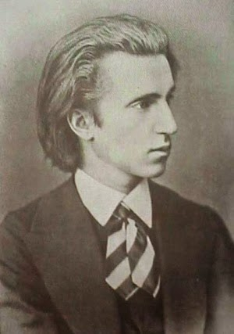
Чешский хореограф Вацлав Рейзингер поставил "едва ли не самый казённый, скучный и бедный балет, что дается в России".
Герман Ларош

Slide 4
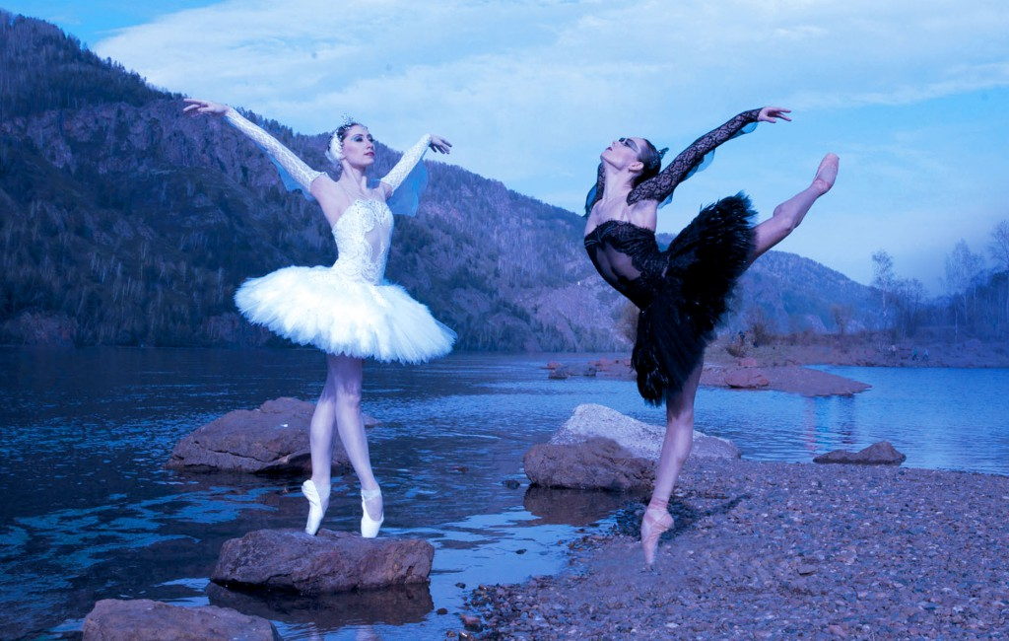
Одетта Одиллия

Slide 6
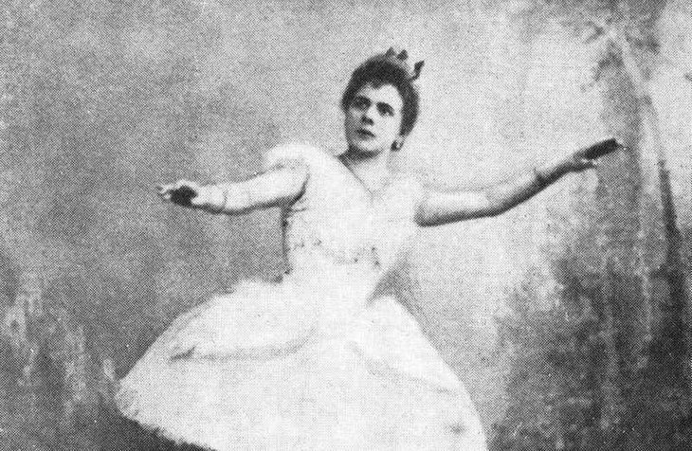
Пьерина Леньяни

Slide 8
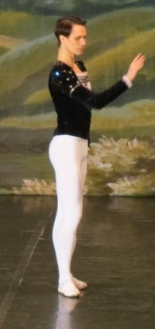
Зигфрид Ротбарт

Slide 10
Актуальная ли сегодня музыка Петра Ильича Чайковского?

